Slide 1


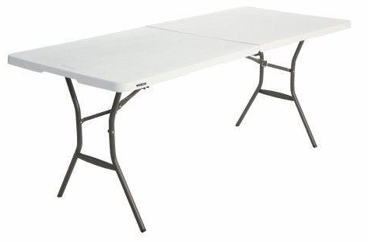
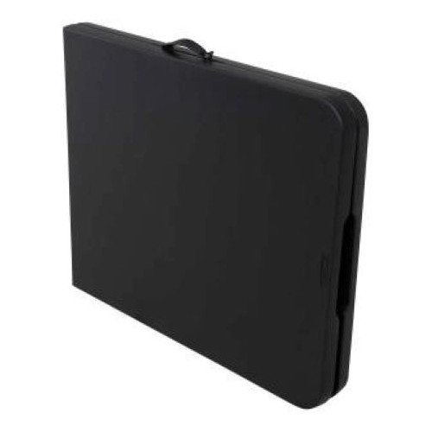
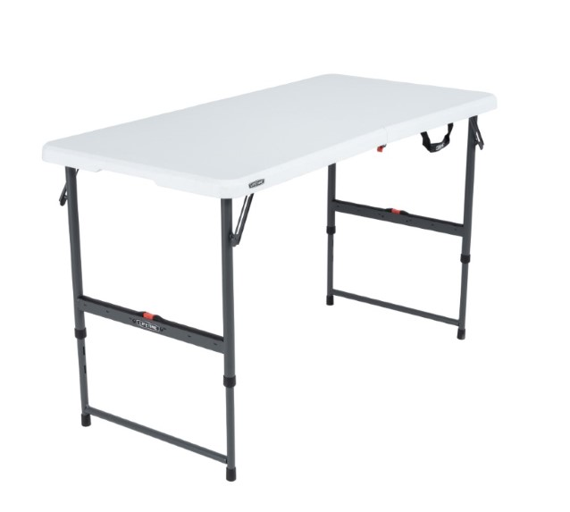


Table pliante rectangulaire Valise en HDPE
Description
- Table pliante en deux, légère, très solide et facile d'entretien
- Extrêmement résistante: ne craint pas les chocs, ne se fissure pas, ne s'écaille pas
- Coins ultra renforcés en HDPE compressé pour éviter tout enfoncement en cas d'impact
- Conçue pour une utilisation intérieure ou extérieure
- Peut supporter une charge uniformément répartie de 200kg
- Parfaitement pliante en deux garantissant un encombrement minimal
- Se stock très facilement sous forme de valise à poignée
- Manipulation et transport aisés.
- La table a été testée et répond aux normes EN 581-1 et EN 581-3
Finition Plateau
- Polyéthylène haute densité (HDPE)
- Moulé et soufflé en une seule pièce (sans joint)
- Epaisseur 3,8 cm (4,2 cm pour le modèle 244x76 cm)
- Traitement anti UV, anti-décoloration
- Résistant aux taches et aux intempéries
Finition Armature et Piétement
- Tubes en acier neuf de 2,5cm de Ø et 1,25mm d'épaisseur
- Traitement anti-corrosion
- Thermo laquage traité époxy
- Patins anti-bruit et protection sol en caoutchouc
Dimension 122x60 cm – LIFETIME VALISE
- Dimensions dépliées (Lxlxh) : 122 x 61 x 61-74-91 cm
- Dimensions pliées (L x l x h) : 61 x 61 x 7,6 cm
- Hauteur variable : 61-74-91 cm
- Poids net : 8,7 kg
- Coloris blanc
Dimension 183x76 cm – LIFETIME VALISE
- Dimensions dépliées (Lxlxh) : 183 x76 x 74 cm
- Dimensions pliées (L x l x h) : 93.1 x 76 x 7.8 cm
- Poids net : 11,8 kg
- Existe en coloris blanc ou noir
contact@materialis.fr
www.materialis.fr
Page 1/2

Slide 2
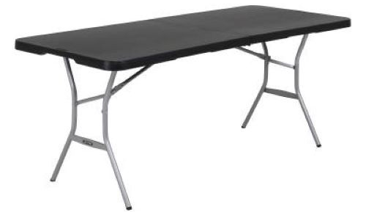
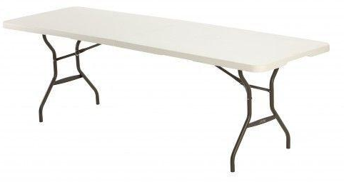
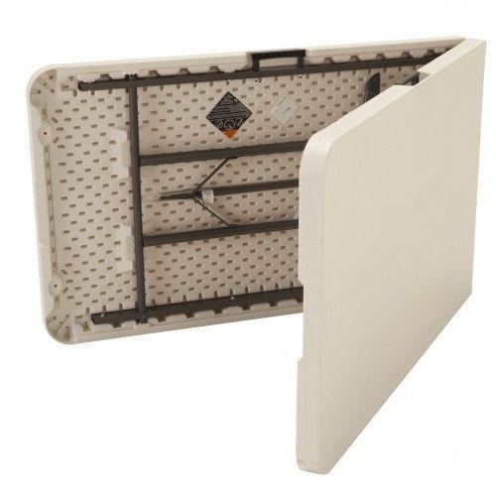
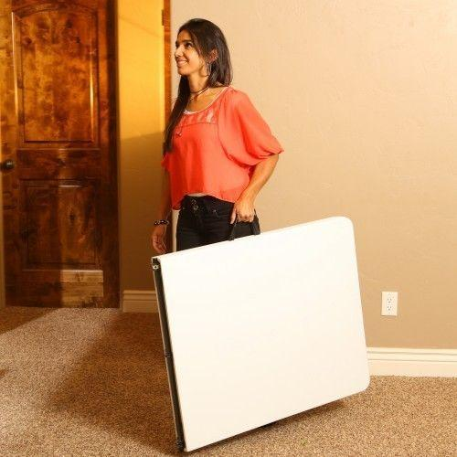
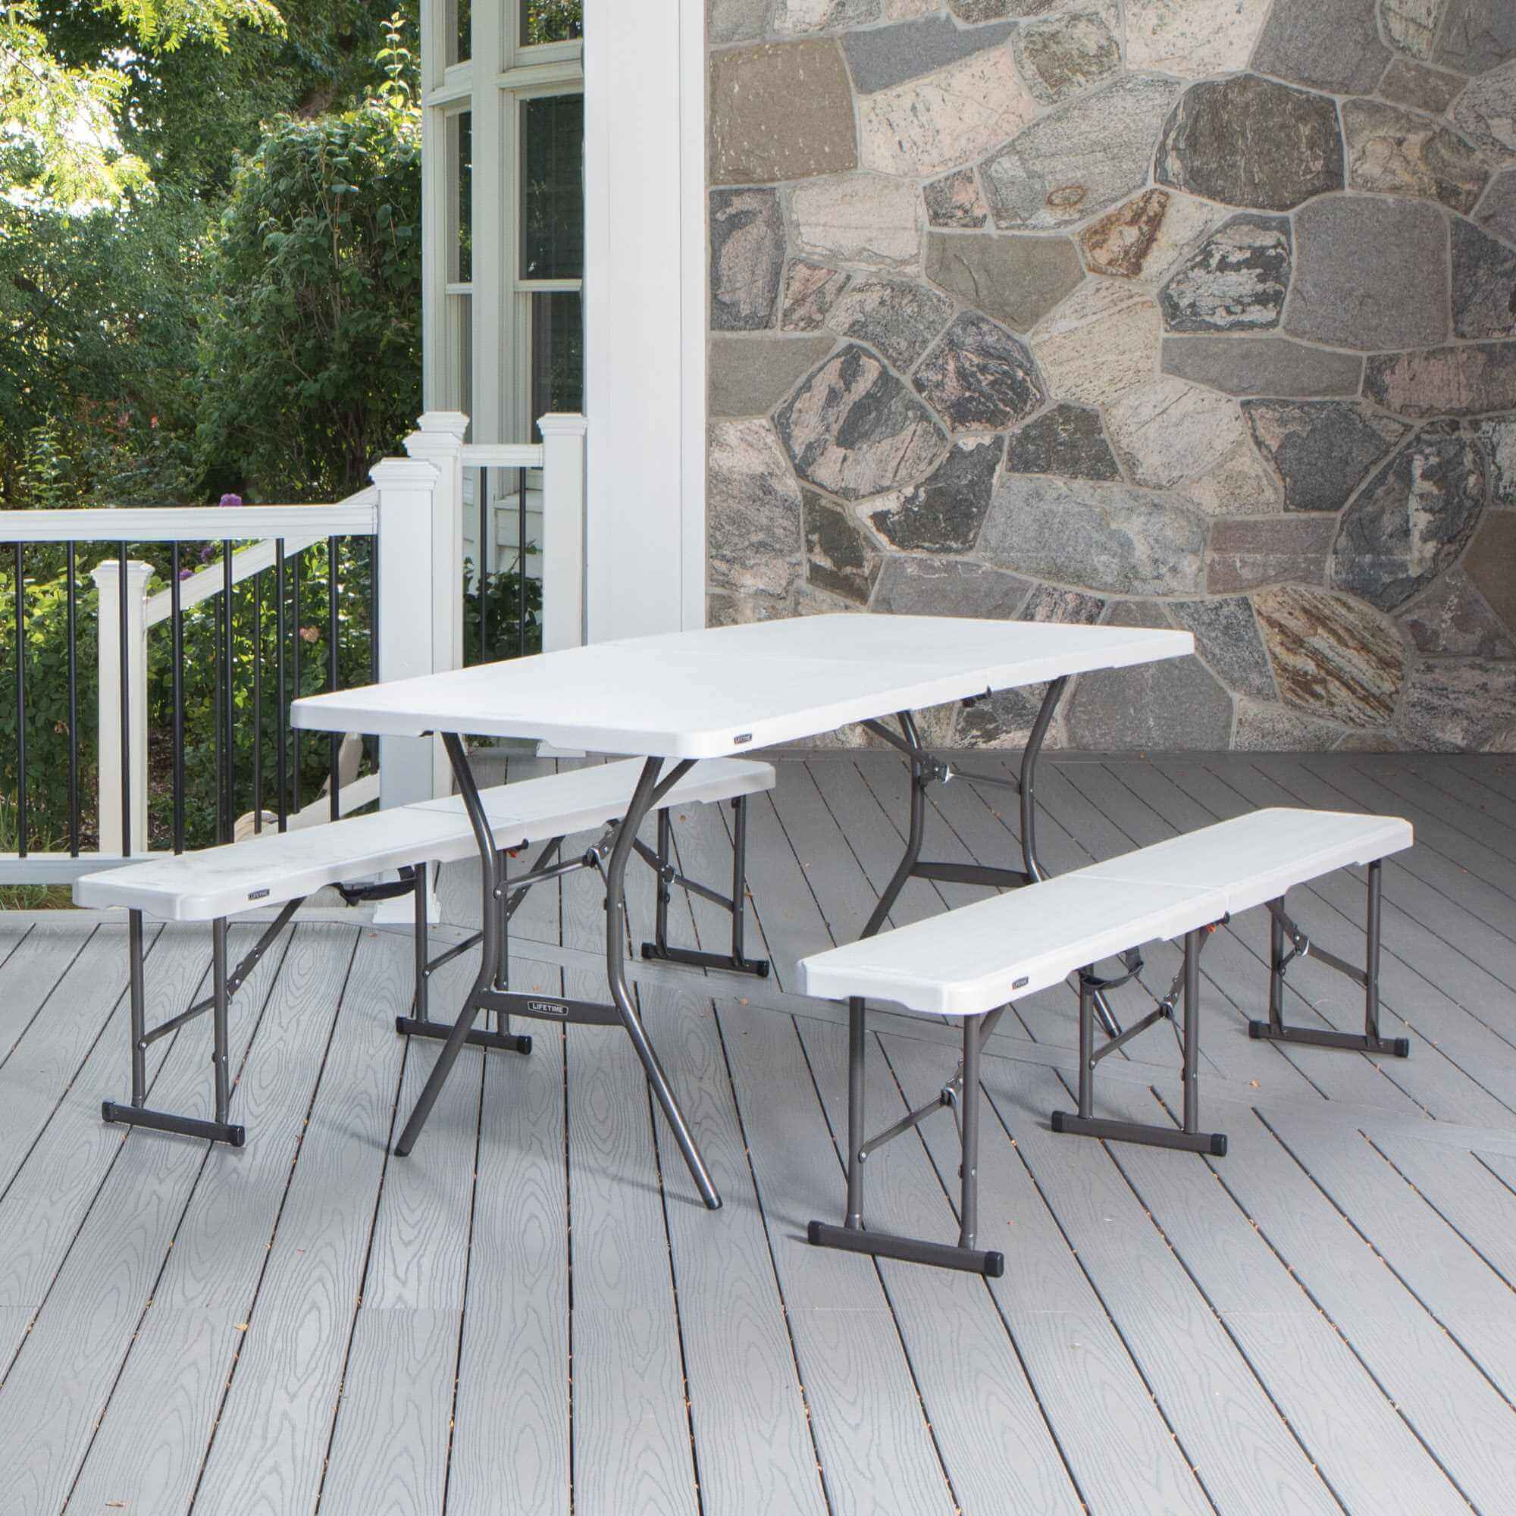
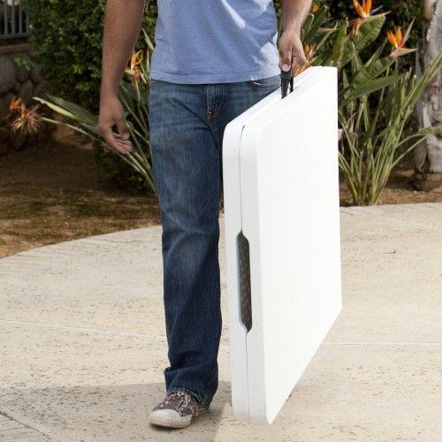
Table pliante rectangulaire Valise en HDPE
Dimension 244x76 cm – LIFETIME VALISE
- Dimensions dépliées (Lxlxh) : 244 x 76 x 74cm
- Dimensions pliées (L x l x h) : 122 x 76 x 8,4 cm
- Poids net : 17,5 kg
- Coloris blanc
contact@materialis.fr
www.materialis.fr
Page 2/2

